Slide 1
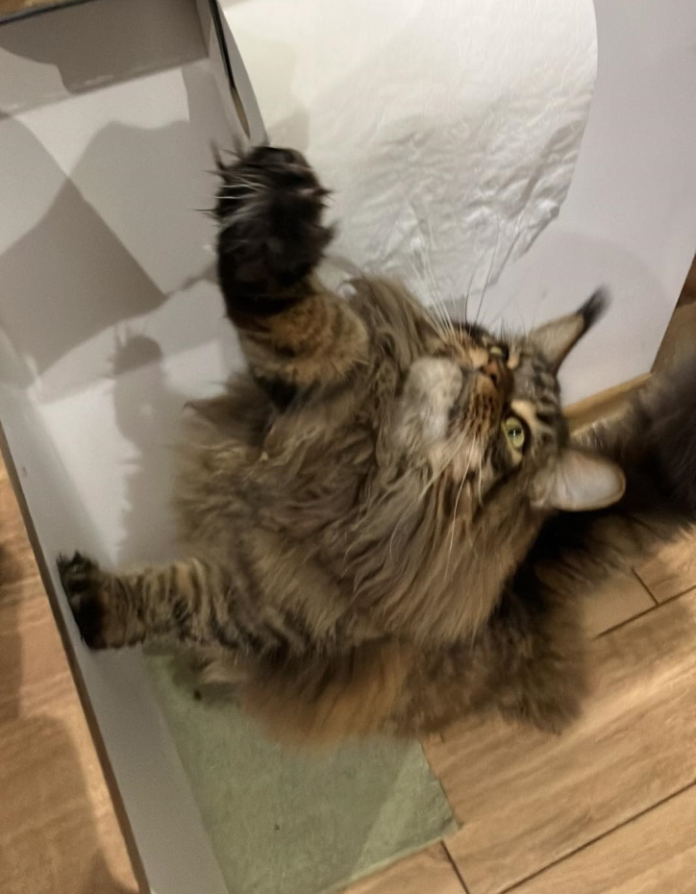
Koci psycholog – wymarzona praca.
da to
uczennica: Liliana Zima
opiekun: Zofia Ziaja
Szkoła Podstawowa im. Kardynała Stefana Wyszyńskiego Prymasa Tysiąclecia w Łękach Górnych.

Slide 2
Kim jest koci psycholog?
Koci psycholog jest specjalistą w zakresie kocich zachowań, rozwiązuje tajemnice kotów, rozszyfrowuje ich zachowania i ukryty język. Koty są skomplikowane.

Slide 3
Na czym polega praca kociego psychologa?
Koci psycholog spotyka się ze swoimi kocimi pacjentami w środowisku w którym żyje kot. Obserwuje jego zachowania oraz w jaki sposób czynniki zewnętrzne i wewnętrzne wpływają na zachowanie kota.

Slide 4
Jak zostać kocim psychologiem?
Można iść na studia o behawioryzmie zwierząt dotyczą one jednak wielu gatunków, można skończyć studia podyplomowe o kocim behawioryzmie.

Slide 5
Co siedzi w głowie kota?
Trudno odgadnąć co siedzi w głowie kota. Właśnie dlatego koci psycholog to mój wymarzony zawód. Nowe odkrycia mogą pomóc zrozumieć psychikę naszych zagadkowych towarzyszy.

Slide 6
Badań nad kotami jest mało i tu widzę siebie w przyszłości, jako nowe pokolenie walczę z uprzedzeniami bo ludzie mylą kocią niezależność z kocią obojętnością, chce kontynuować to w przyszłości, chce odkrywać różne zachowania osobowości i fizjologii kotów, po prostu badać wszystko co sprawia że są unikatowe.

Slide 7
Co sprawia, że kot jest kotem?
Kot posiada zdumiewające cechy fizyczne które zawdzięcza swojemu kręgosłupowi, jest on gibki. Koty łączą w sobie cechy dzikich drapieżników i łagodnych domowych pupili. Aby zbadać tajemnice kociego umysłu konieczne jest zostanie kocim psychologiem.

Slide 8
Szalone pozycje jogi.
Elastyczne dyski kota nadają jego kręgosłupowi giętkości.

Slide 9
Koty rozpoznają swoje imiona np. jeden z moich kotów ma na imię Azja, kiedy wołam ją po imieniu ona do mnie przychodzi, nie wszystkie koty reagują na kici kici tylko te które myślą że mają tak na imię, prosto to wyjaśnić, wydając dźwięk którym chcemy przywołać kota dajemy mu przysmak, kotek łączy jedzenie z tym dźwiękiem i reaguje czyli do nas podchodzi, łącząc te dwa elementy to jeśli mówiłabym ogryzek kot też zareaguje.

Slide 10
Jedyny sposób aby wydobyć z kota to co najlepsze to nawiązać z nim więź. Zanim adoptujemy lub kupimy kota trzeba się przygotować, pojawienie się kota to poważna sprawa, do rodziny dołącza nowy wartościowy członek. Koty komunikują się z właścicielem mową ciała i zapachem.

Slide 11
Dzień dobry kotku.
Zaprzyjaźnione koty witają się dotykając nosem. Kot poznaje nasz zapach.

Slide 12
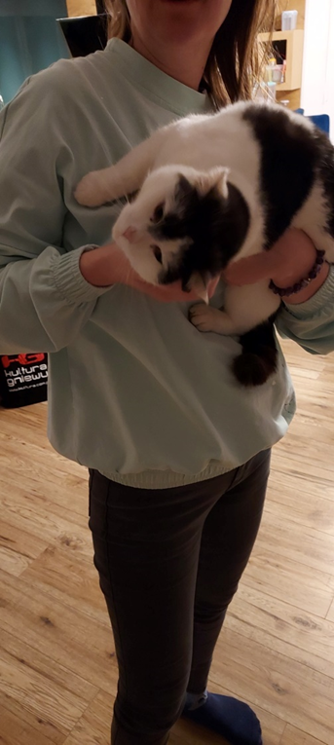
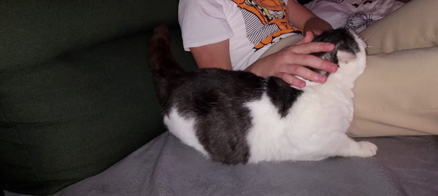
Dzień dobry właścicielu.
Kiedy kot nas zaakceptuje zaczyna się ocierać a ja wtedy drapie go pod brodą, z boku głowy i głaskam po futerku.

Slide 13
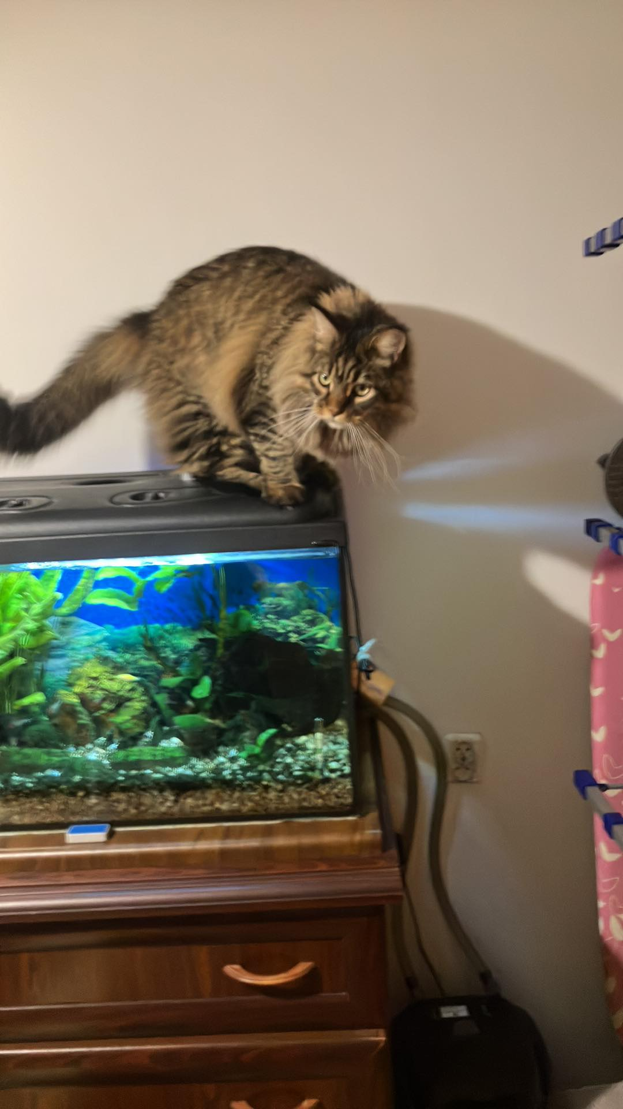
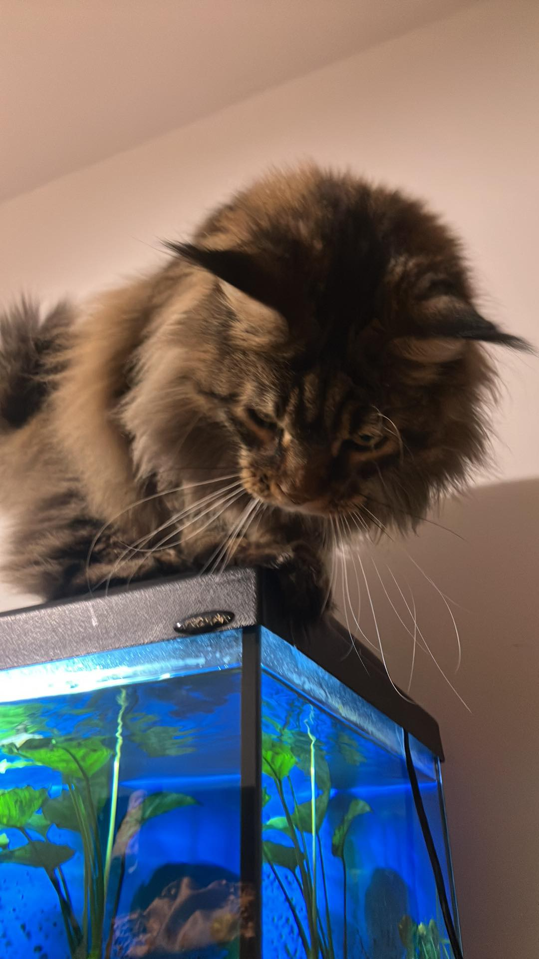
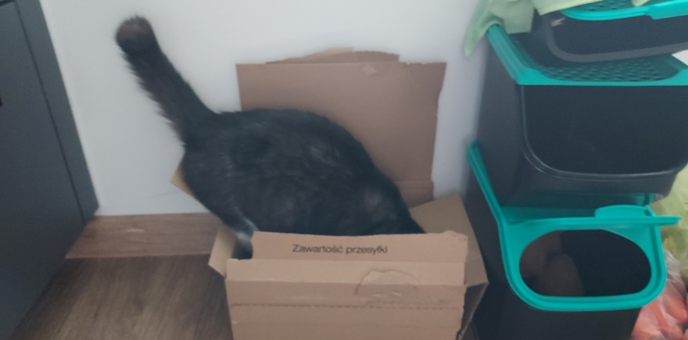
W domu w którym mieszka kot…
Obsesja na punkcie pudełek
Kotom trzeba zapewnić obiekty do wspinaczki, koty lubią obserwować otoczenie z wysokości.
Koty lubią ciasne miejsca. Ograniczona przestrzeń daje poczucie bezpieczeństwa.
Jeśli tego nie zrobimy koty same zapewnią sobie miejsca do wspinaczki.

Slide 14
Wibrysy
Koty mają wibrysy, stanowią one ciekawe przystosowanie. To długie silnie unerwione włosy czuciowe którymi kotki zbierają informacje dotykowe z otoczenia.

Slide 15
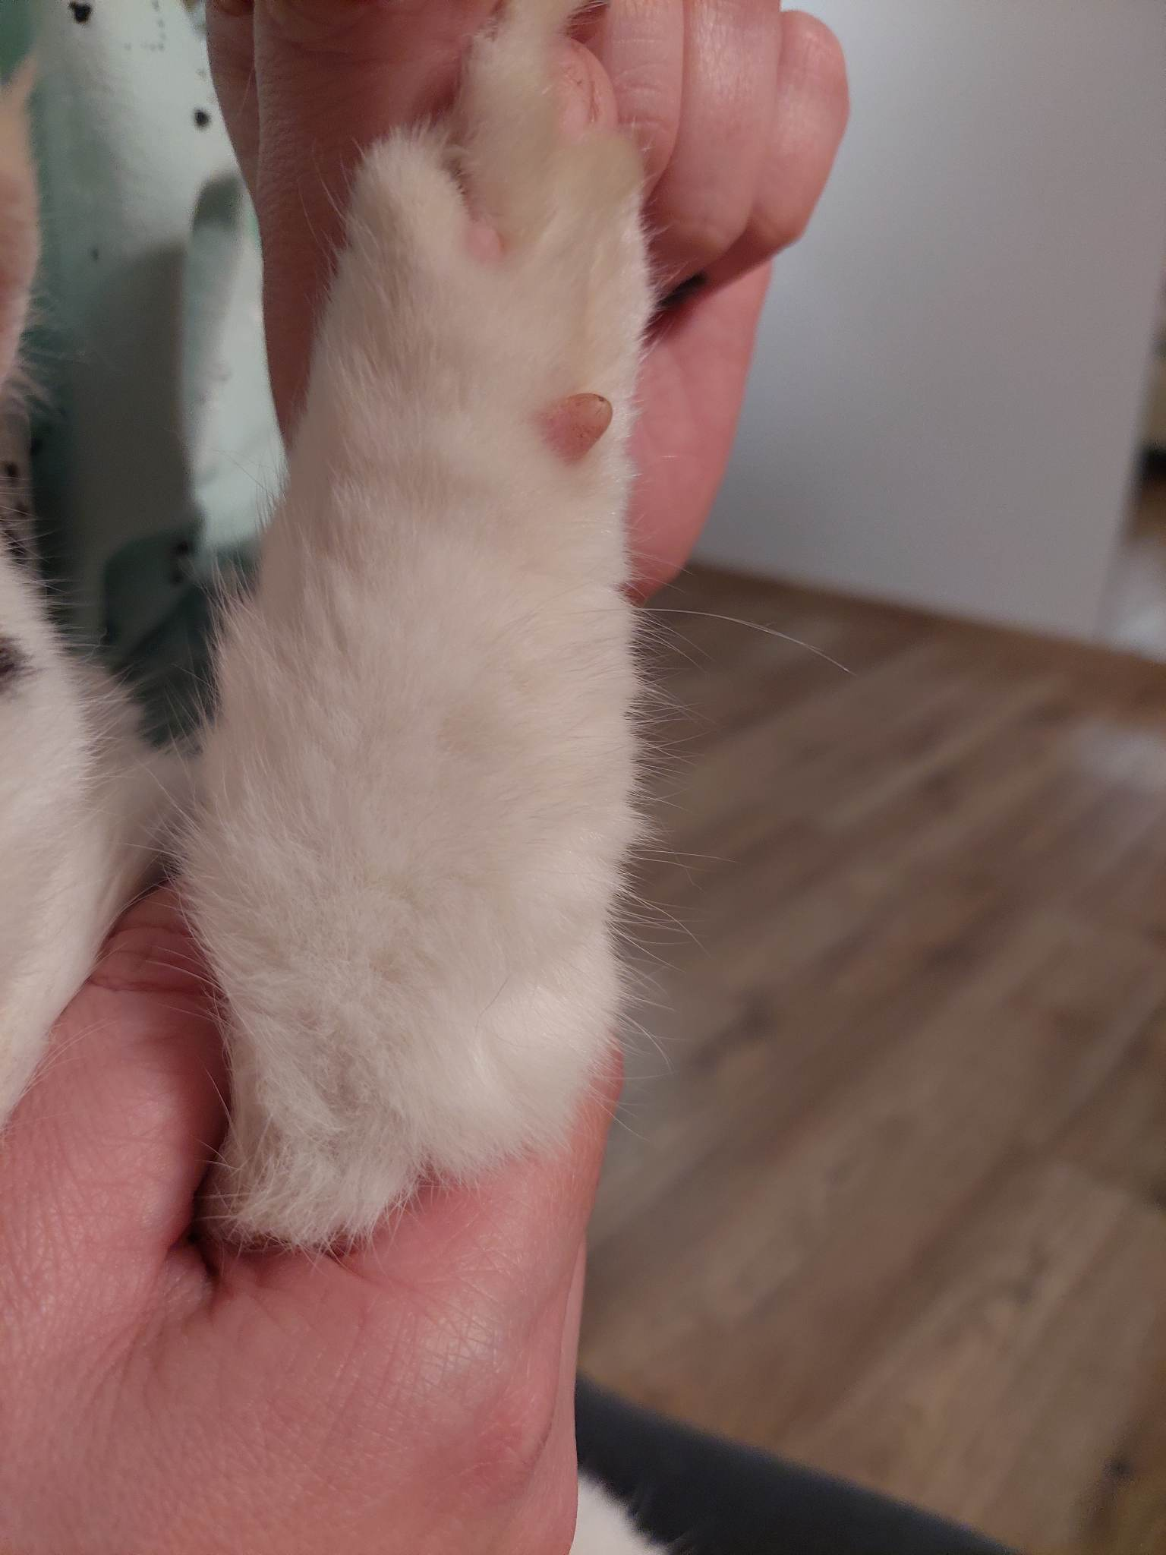
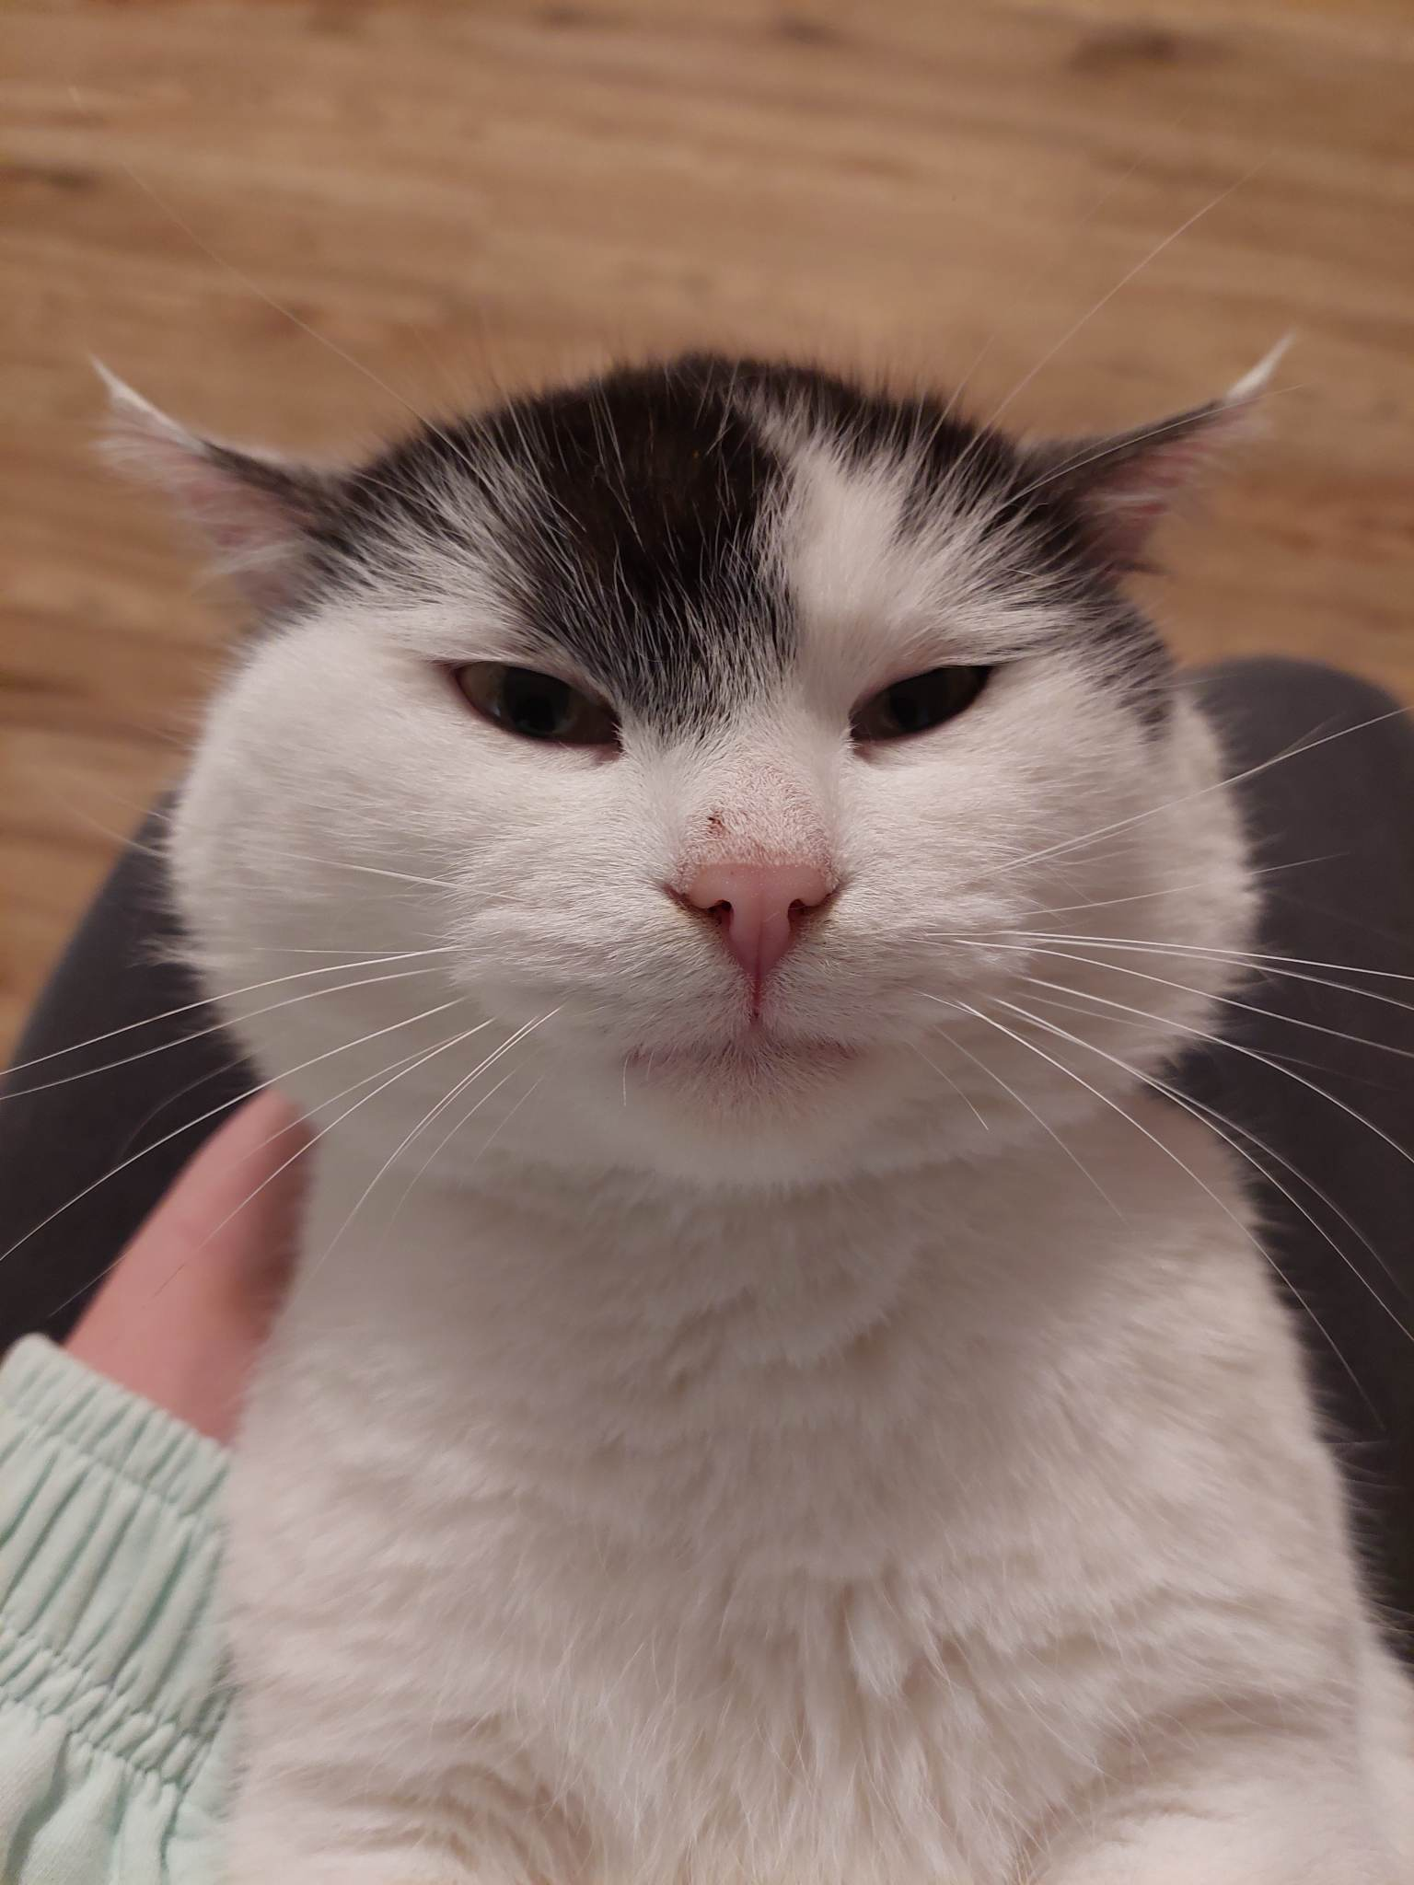
Gdzie znajdują się wibrysy?
na brwiach
na pyszczku
z tyłu przednich łap

Slide 16
Jak zrozumieć kota?
Wystarczy przyjrzeć się uszom i oczom kota.
Uszy prosto, oczy otwarte – kotek jest zrelaksowany.
Cofa uszy, zwęża oczy – kotek robi się agresywny

Slide 17
Jak zrozumieć kota?
Wystarczy przyjrzeć się ruchom ogona kota.
Kiedy kotek trzyma ogon prosto w górze jest zadowolony.

Slide 18
Kiedy kotek macha ogonem jest zdenerwowany. Kociej irytacji towarzyszą pomruki nie zadowolenia.

Slide 19
Jakie jest moje wyobrażenie o wymarzonym zawodzie i pracy, którą chciałabym w przyszłości wykonywać?
Jako koci psycholog chciałabym rozwiązać największą kocią tajemnice – mruczenie, co ono tak naprawdę oznacza, ponieważ kot mruczy wtedy kiedy jest zadowolony, ale również wtedy kiedy jest zirytowany. Wykonując tę pracę przez osiem godzin jestem w pracy w towarzystwie kotków, obserwując je i robiąc notatki o ich tajemniczych zachowaniach.

Slide 20
Netografia
Zdjęcia zamieszczone w prezentacji pochodzą z mojego prywatnego archiwum.
Dziękuję za uwagę.
Kotki to Kocimir, Azja i Hilda, należą do naszej rodziny.
Informacje zamieszczone w prezentacji to efekt moich obserwacji.

